Slide 1
WALK
CAMINAR
WALK
CAMINAR
WALK
CAMINAR
WALK
CAMINAR

Slide 2
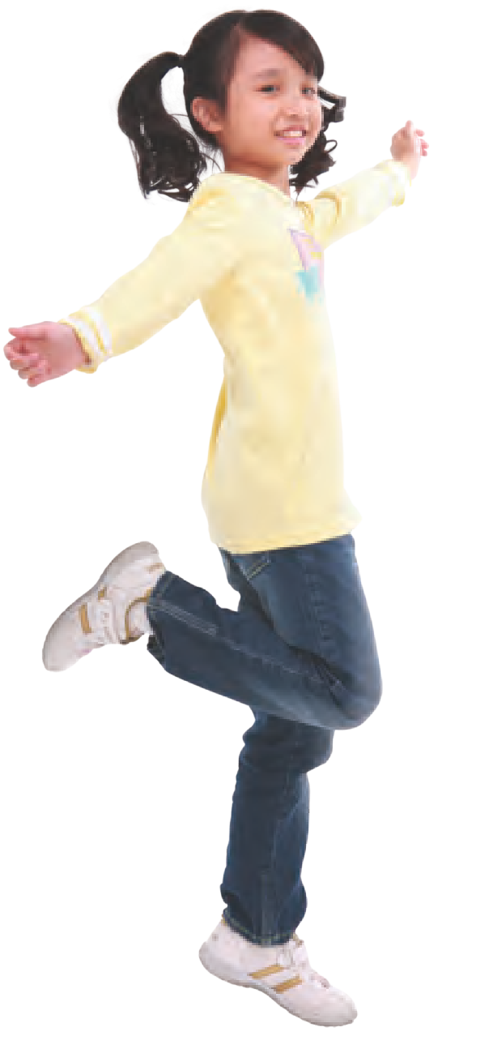
HOP
SALTAR A LA PATA COJA
HOP
SALTAR A LA PATA COJA
HOP
SALTAR A LA PATA COJA
HOP
SALTAR A LA PATA COJA

Slide 3
TIP TOE
PUNTA DEL PIE
TIP TOE
PUNTA DEL PIE
TIP TOE
PUNTA DEL PIE
TIP TOE
PUNTA DEL PIE

Slide 4
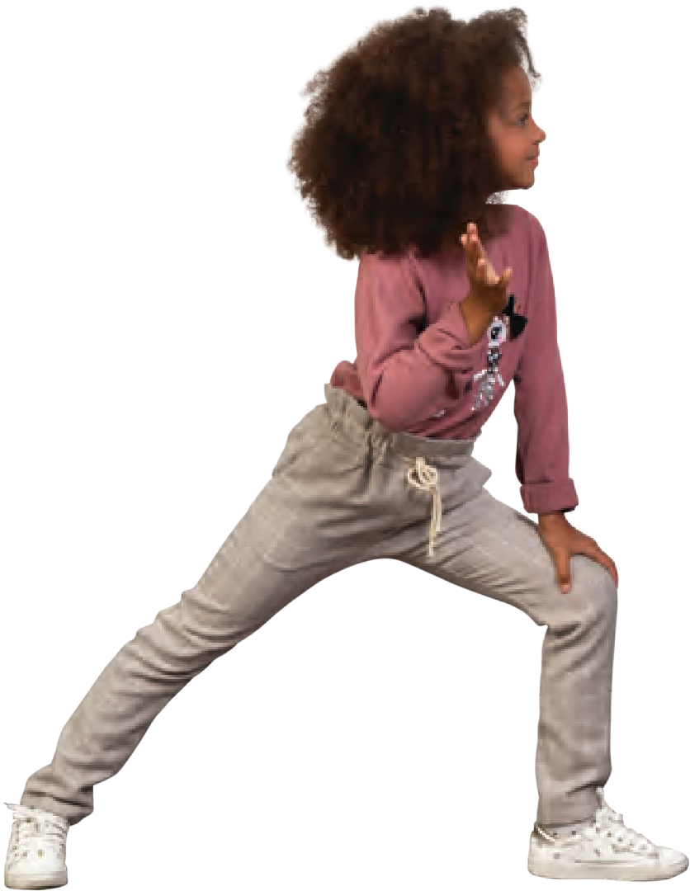
LUNGE
GRANDES PASOS
LUNGE
GRANDES PASOS
LUNGE
GRANDES PASOS
LUNGE
GRANDES PASOS

Slide 5
CRAWL
GATEAR
CRAWL
GATEAR
CRAWL
GATEAR
CRAWL
GATEAR

Slide 6
RUN
CORRER
RUN
CORRER
RUN
CORRER
RUN
CORRER

